Slide 1

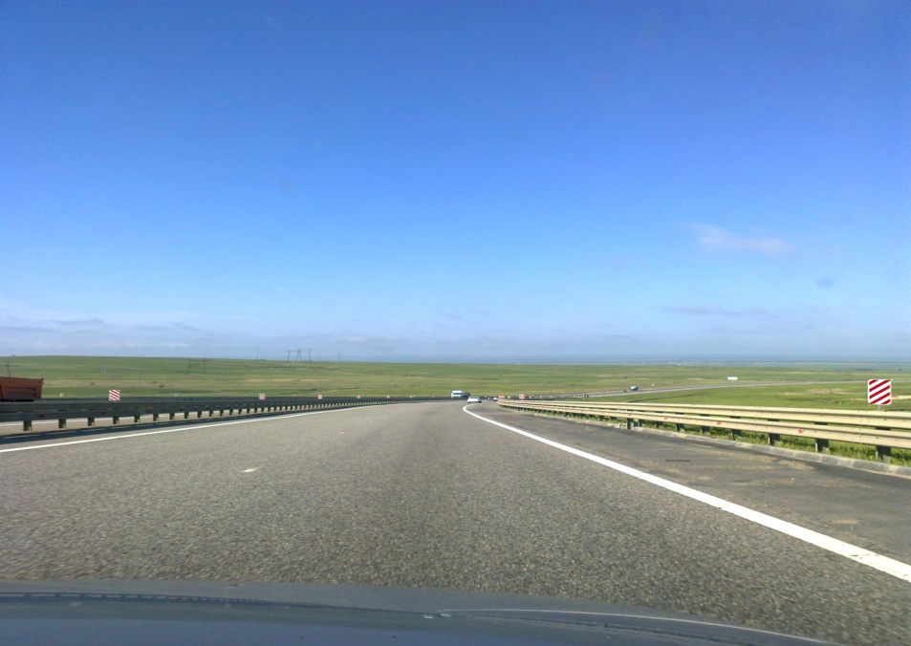
Виды транспортных сооружений на автомобильных дорогах.

Slide 2
Презентация предназначена для большей наглядности при изучении одного из вопросов темы «Виды транспортных сооружений на автомобильных дорогах». Все фотографии, используемые в презентации, сделаны Минич Т.Н. на территории Калининградской области и Польши.

Slide 3
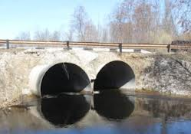
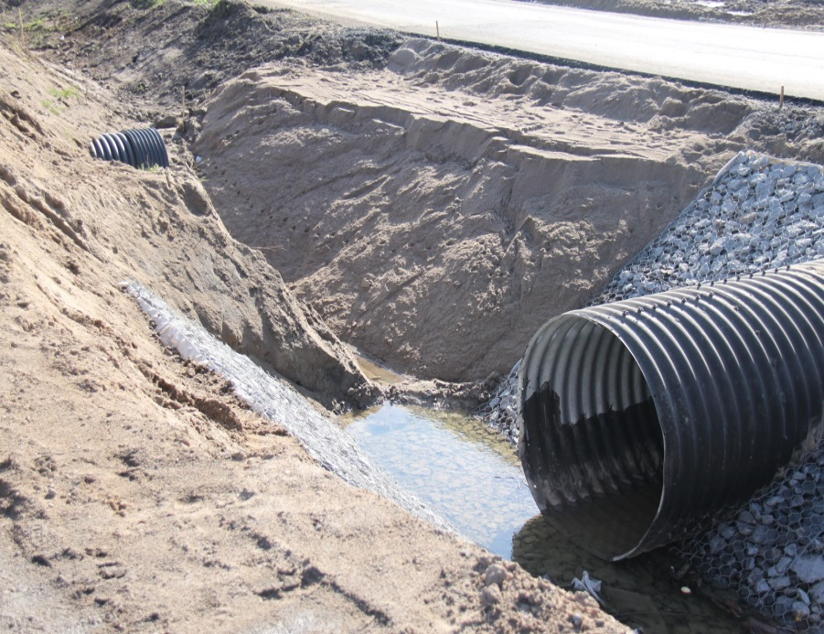
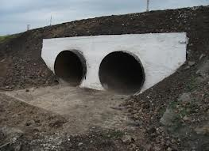
Трубы - сооружения для пропуска малых расходов воды , находящиеся в теле земляного полотна на суходолах или пересечениях с ручьями и каналами. Существенная особенность трубы непрерывность земляного полотна над ней, поэтому трубы составляют около 95% всех сооружений на автомобильных дорогах.

Slide 4
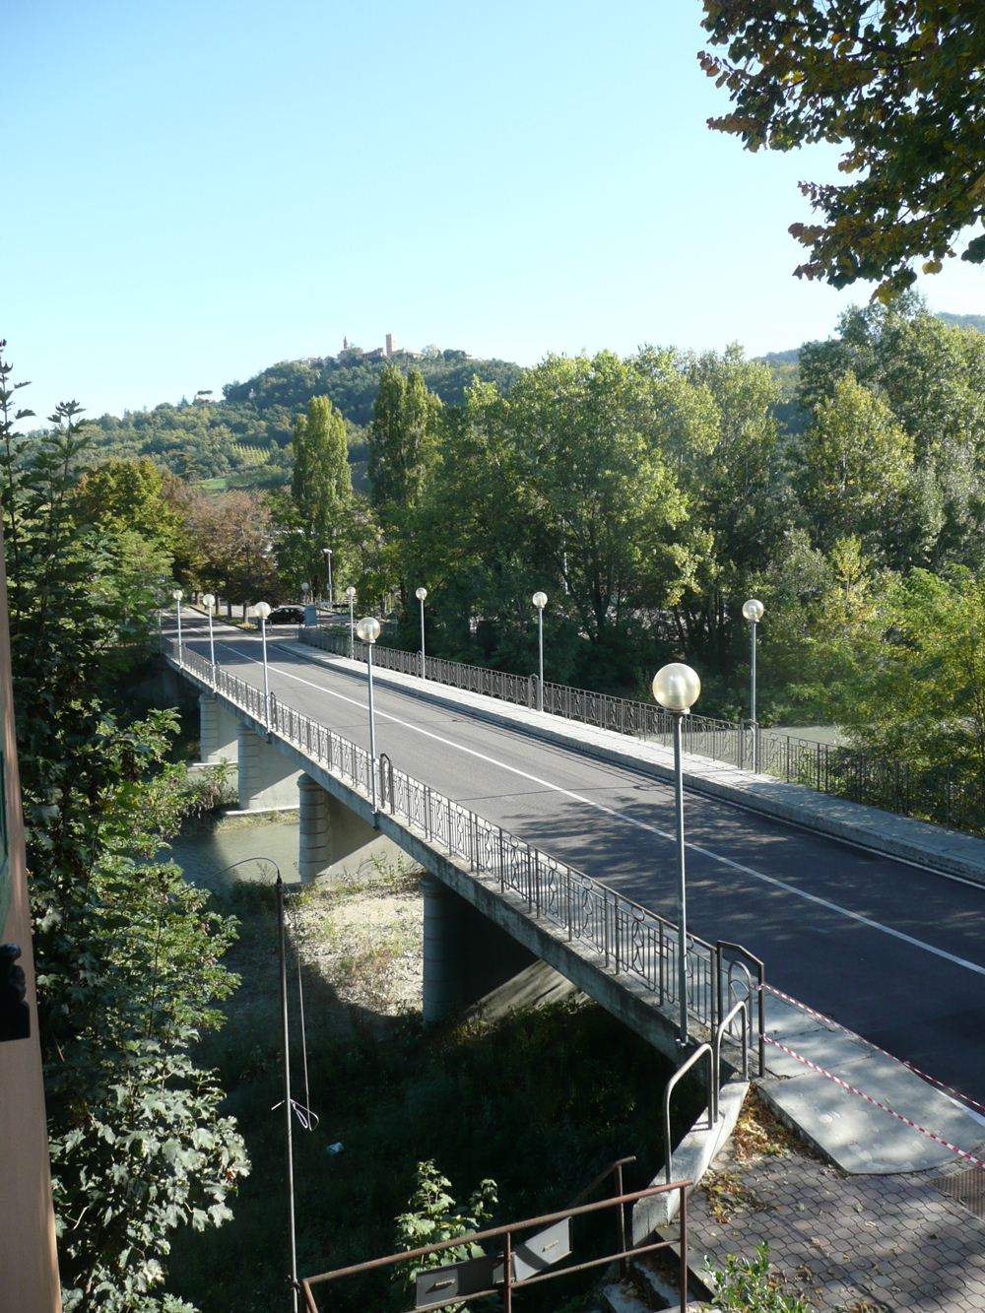
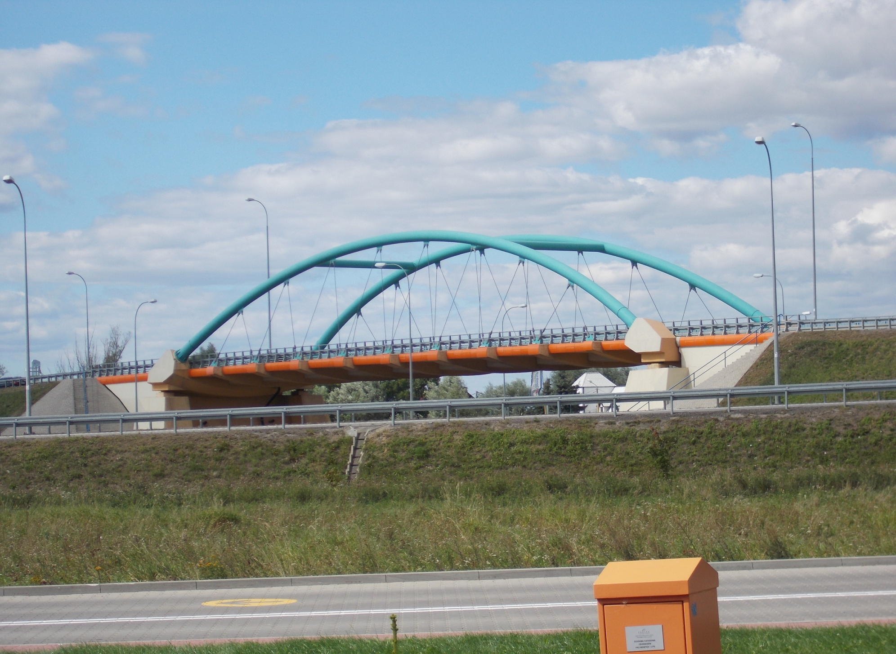
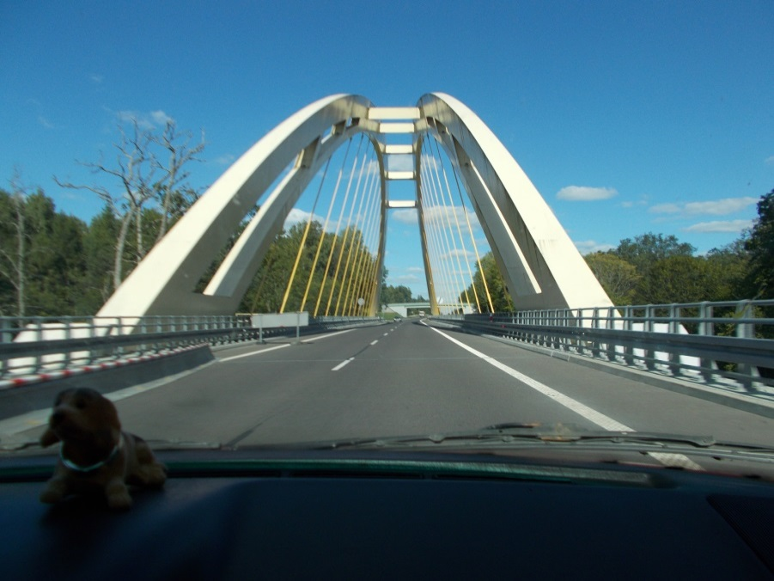
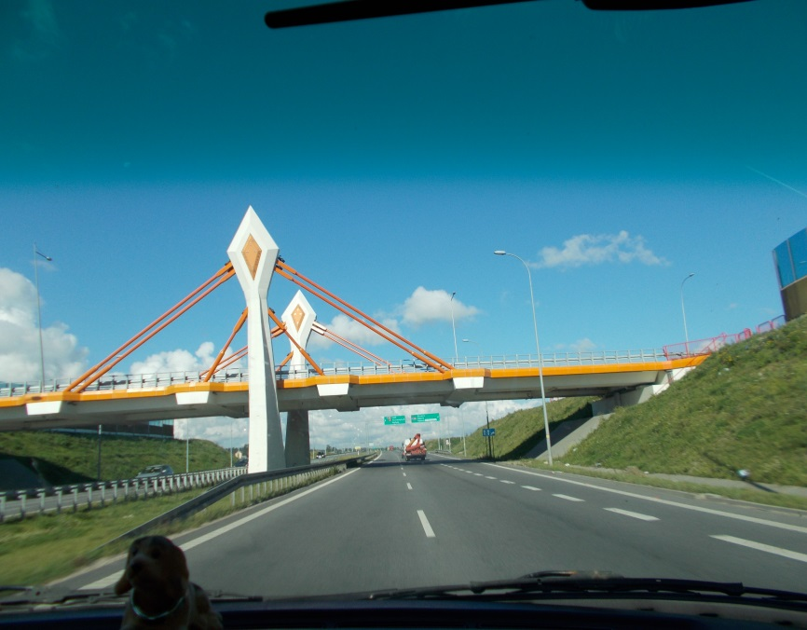
Мост – сооружение служащее для перехода через водные преграды, ущелья, автомобильные и железные дороги. Мост прерывает земляное полотно и движение автомобилей осуществляется по конструкции моста.

Slide 5
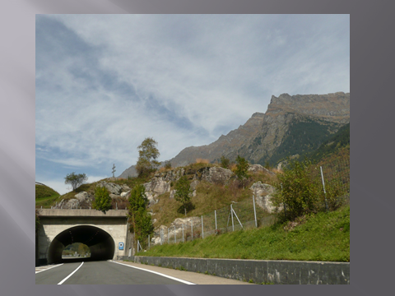
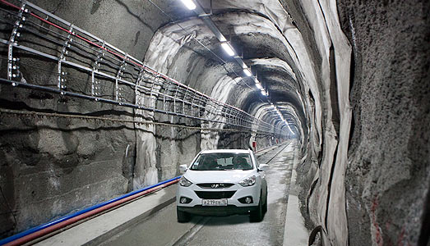
Тоннель применяют для прокладки автомобильной дороги сквозь толщу горного массива или водную преграду.

Slide 6
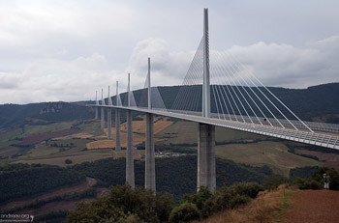
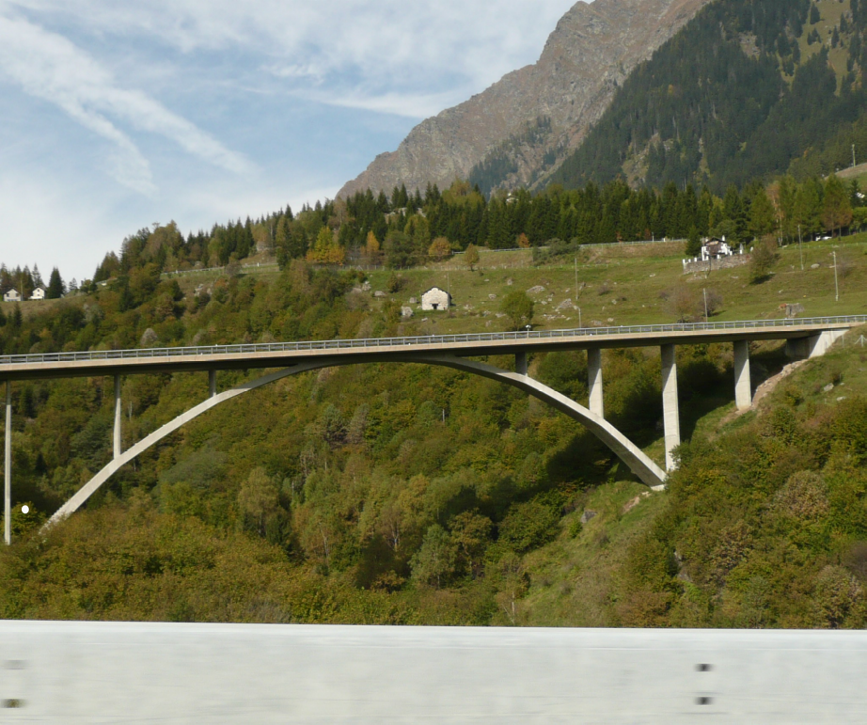
Виадук – мост боьшой высоты, устраиваемый при пересечении дорогой глубоких лощин, оврагов, суходолов.

Slide 7
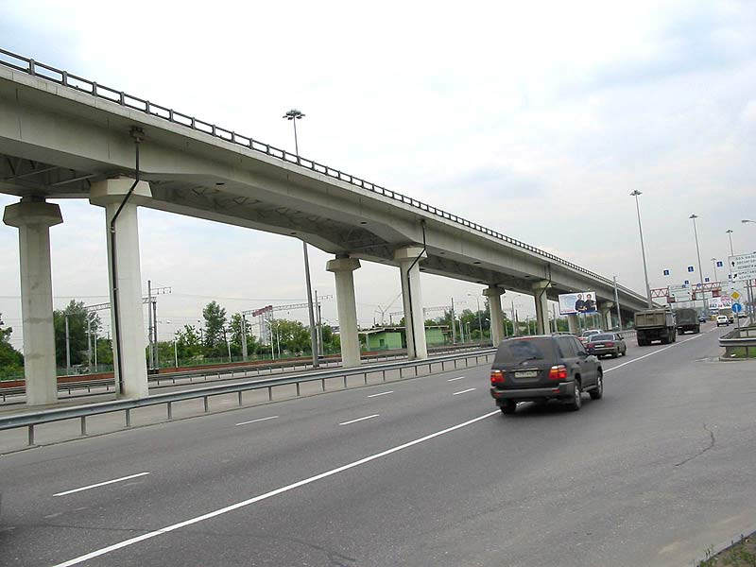
Эстакада – мостовая конструкция для пропуска дороги над поверхностью земли так, чтобы нижележащее пространство могло быть использовано для проезда или других целей.

Slide 8
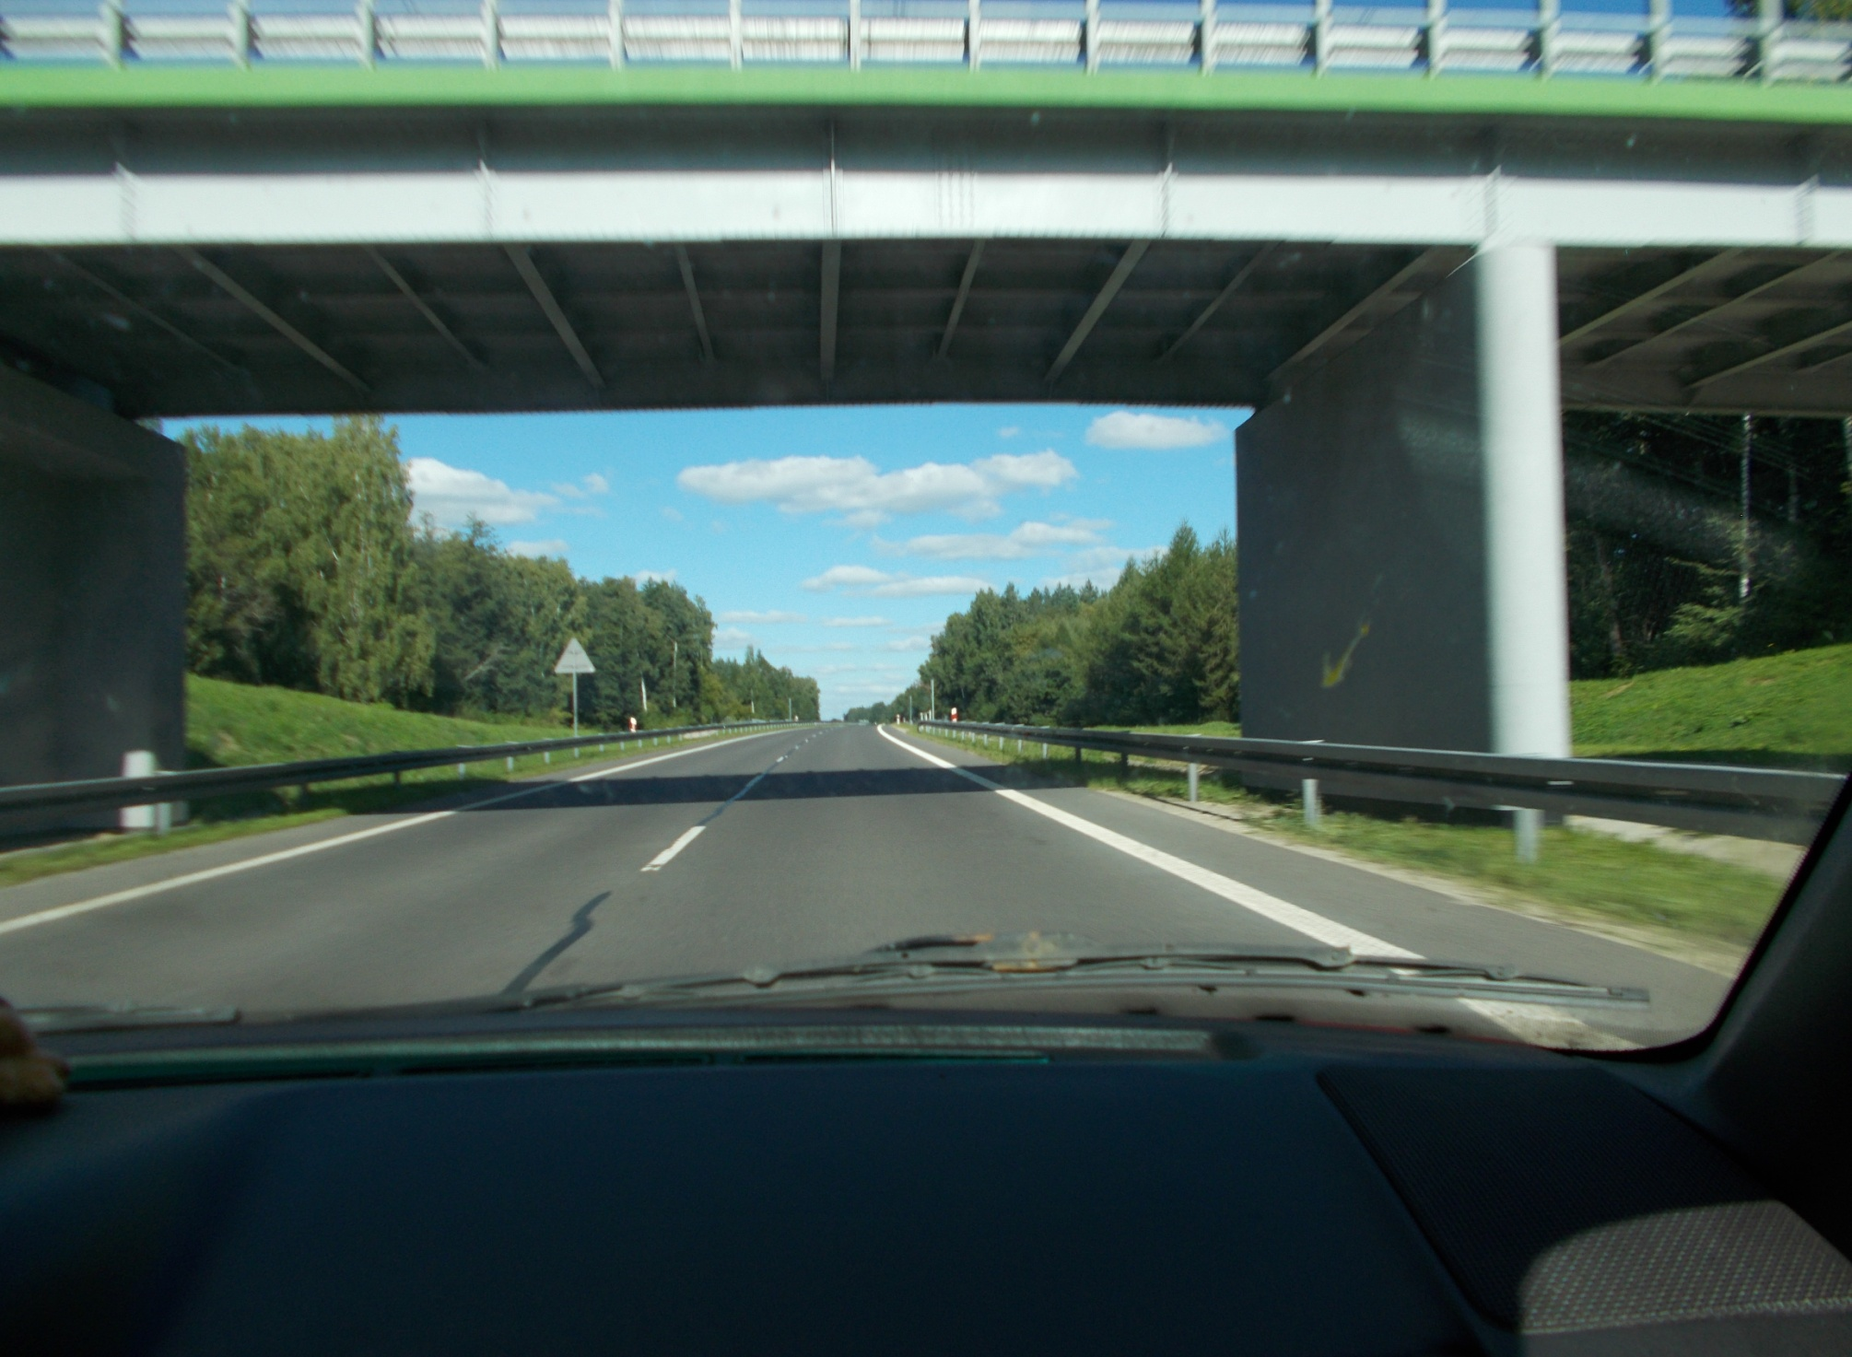
Путепровод предназначен для пропуска одной дороги над другой (пересечение в разных уровнях), по конструкции – разновидность моста.

Slide 9
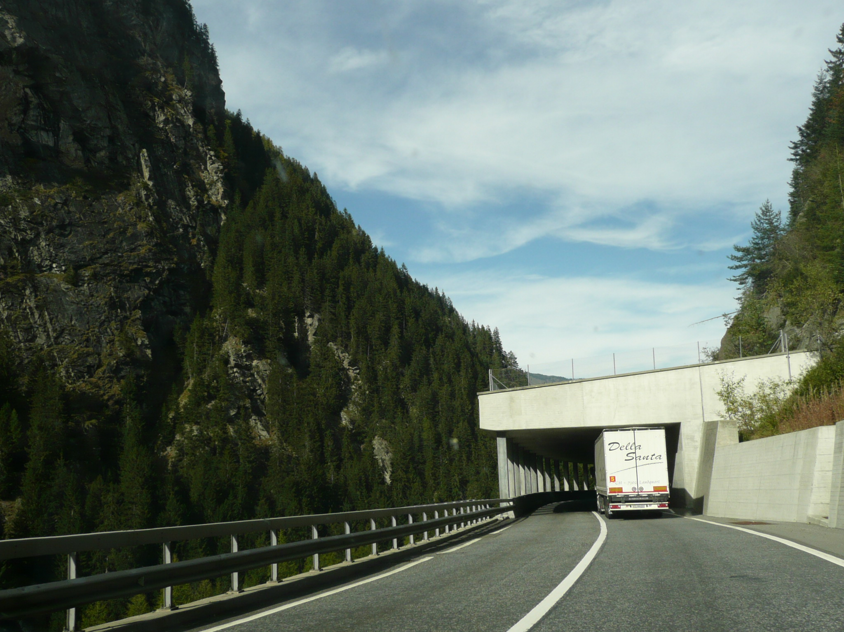
Галереи устраивают на горных дорогах для защиты от снежных лавин и камнепадов.

Slide 10
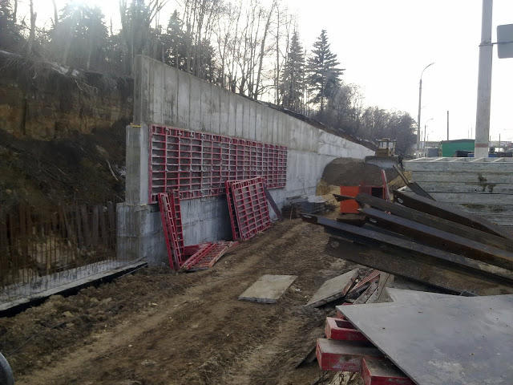
Подпорная стенка – сооружают в горных районах при неустойчивых грунтах, когда дорога проходит по склону.

Slide 11
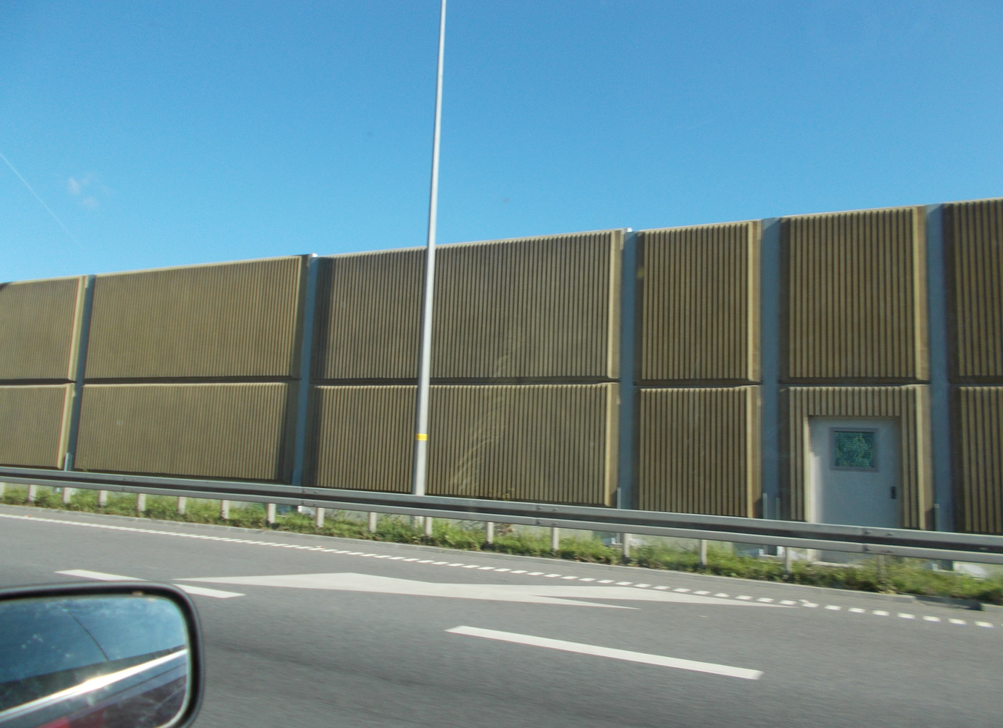
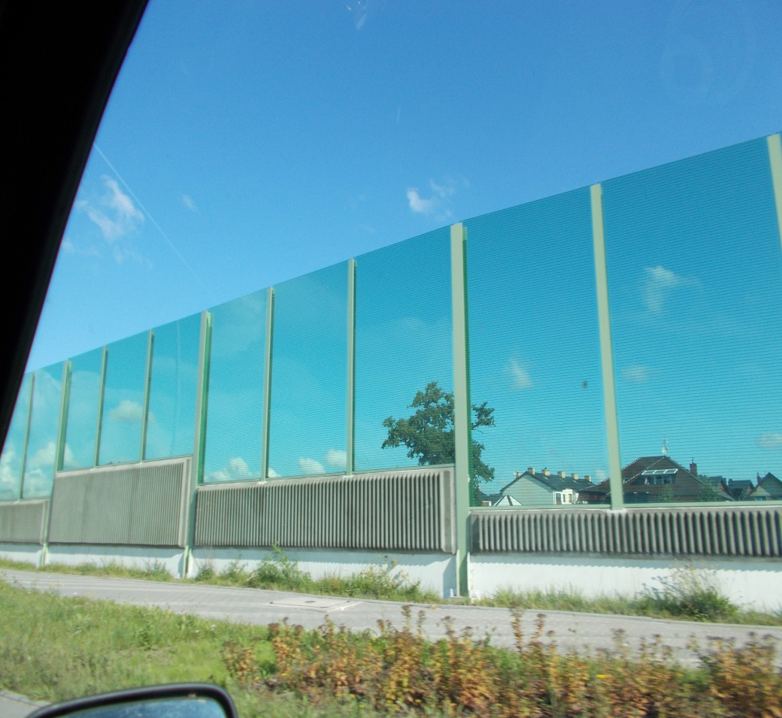
Шумозащитные экраны (шумопоглощающие непрозрачные, шумоотражающие прозрачные) предназначены для защиты населения от вредного звукового воздействия, исходящего от автомобильных магистралей.

